Slide 1
汇编程主题竞赛第3季
中汇信息-劳动竞赛-2020
作品名称XX -- XX价值
深思熟虑万行代码NEW 对象
技术创新百舸争流SHOW风采
202009-202010

Slide 2
（必选）
团队介绍
名称、成员、口号等……

Slide 3
（必选）
作品介绍
工作领域、主题、价值、功能等……

Slide 4
（必选）
应用架构
应用程序整体架构、使用技术、重点实现……

Slide 5
（可选,N页）
其他描述

Slide 6
（必选）
作品展示
演示

Slide 7
（可选）
后续计划
作品团队自评，待改进内容……

Slide 8
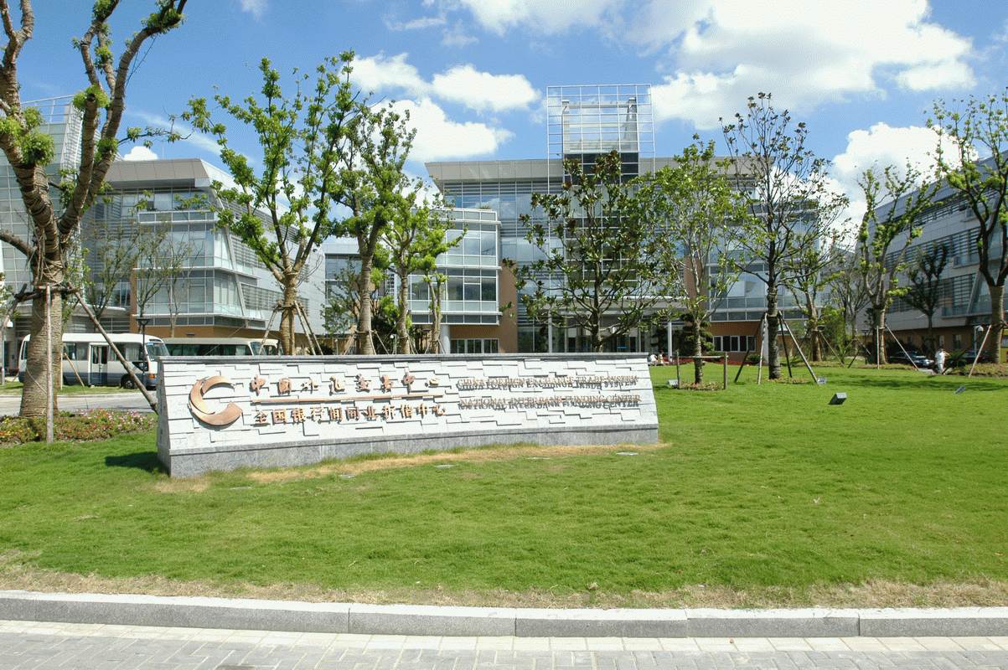
谢谢！

